Slide 1
桃園市龜山區南美國小
109學年度防震逃生演練宣導
注意事項
報告人：生教組長 邱皓偉
1
Notes:
1

Slide 2
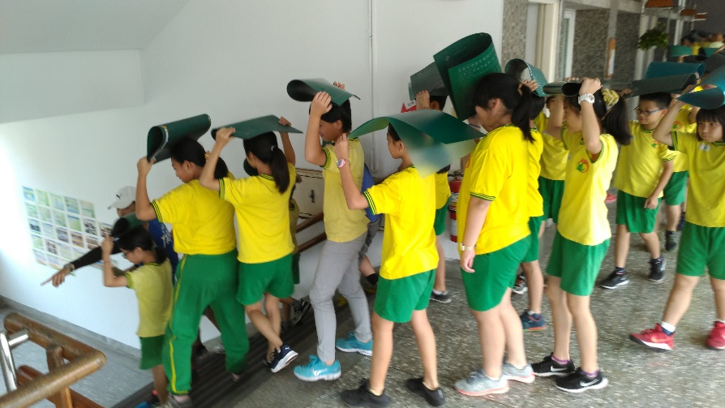
簡報大綱
壹、參加人員
貳、演練時程
叁、演練流程
肆、結語

Slide 3
壹、參加人員

Slide 4
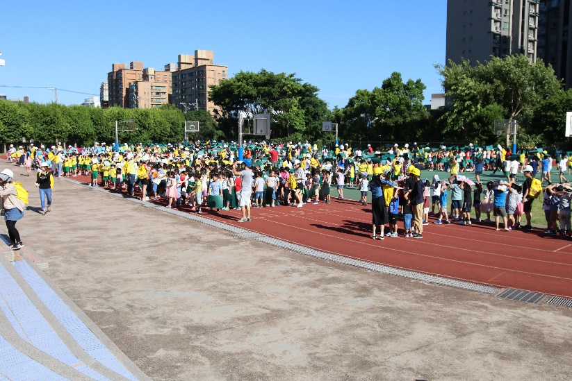
109學年度防震逃生演練宣導
參加人員
主要參加人員：
1. 國小部教職員和學生
2. 幼兒園教職員和學生
(兩天所有校隊全需參與演練)
當天下雨直接取消演練

Slide 5
貳、演練時程

Slide 6
109學年度防震逃生演練宣導
演練時程
演練時間：
1. 9月14日(一)地震預演-
結合班級避難演練動作和疏散路線演練，並作
檢討修正。
2. 9月21日(一)正式地震演練-
全盤演練並正式拍照錄影，並按照檢討重點執
行。

Slide 7
叁、演練流程

Slide 8
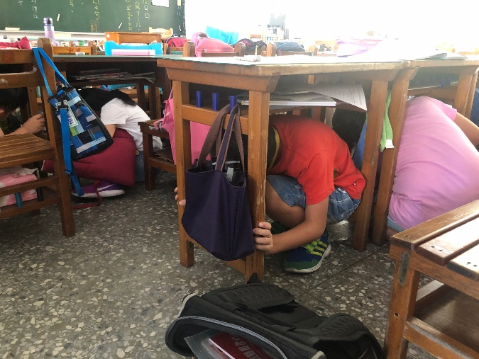
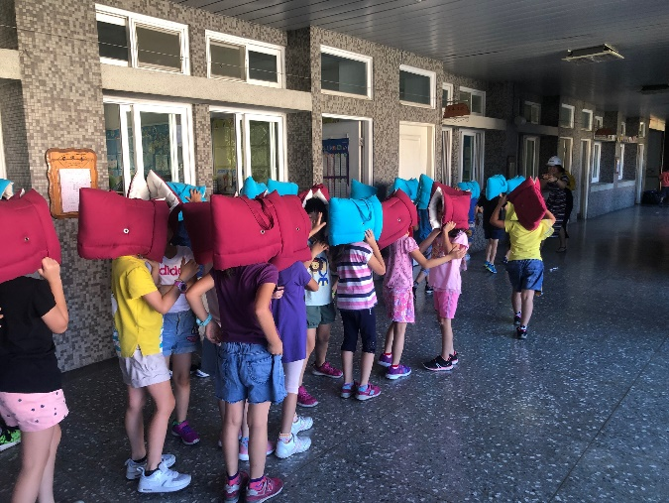
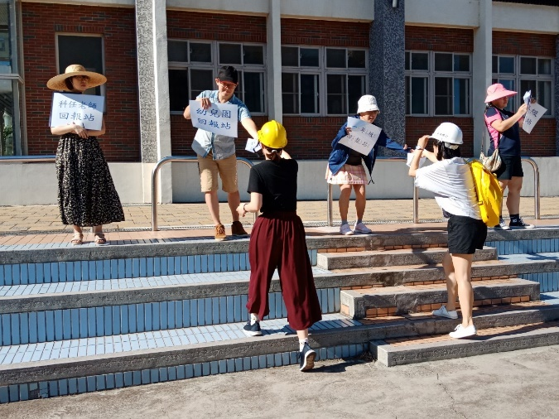
109學年度防震逃生演練宣導
演練流程
主要演練流程：
1. 主震演練 (8:10~8:15實施班級演練動作及走廊集合)
2. 疏散演練 (8:15~8:20實施校園疏散路線演練)
3. 清點人數 (8:20~8:30實施各班點名及人員回報)
主震演練
疏散演練
清點人數

Slide 9
109學年度防震逃生演練宣導
主震演練
聽候地震即時警報系統聲響實施班級避難演練
班級地震避難演練動作：
1. 趴下 (蹲低或趴跪方式躲在桌下)
2. 掩護 (以桌子掩護頭部和背部)
3. 穩住 (捉住桌腳並可四處移動)
關閉電源和打開門窗時機– 地震稍歇
(班級演練動作做完)

Slide 10
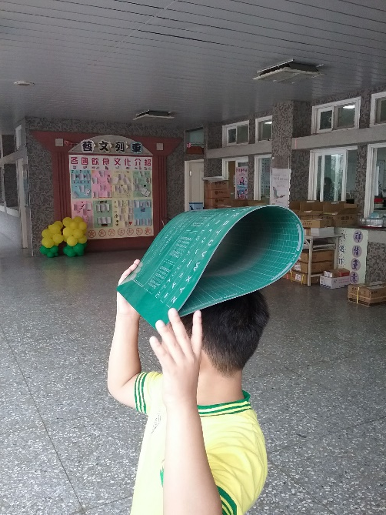
109學年度防震逃生演練宣導
疏散演練
聽候廣播以低姿勢方式在走廊集合
各班統一以防震頭套或以桌墊對折方式保護頭部及背部
依廣播按照低→高樓層順序疏散，並遵守
不語、不跑、不推原則疏散至操場
各班疏散注意事項：
1.沿著牆壁兩側疏散(高樓層下來走右側
，低樓層疏散走左側）
2.疏散時請戴頭套或雙手拿著桌墊頂在頭上，到操場集
合再行放下。

Slide 11
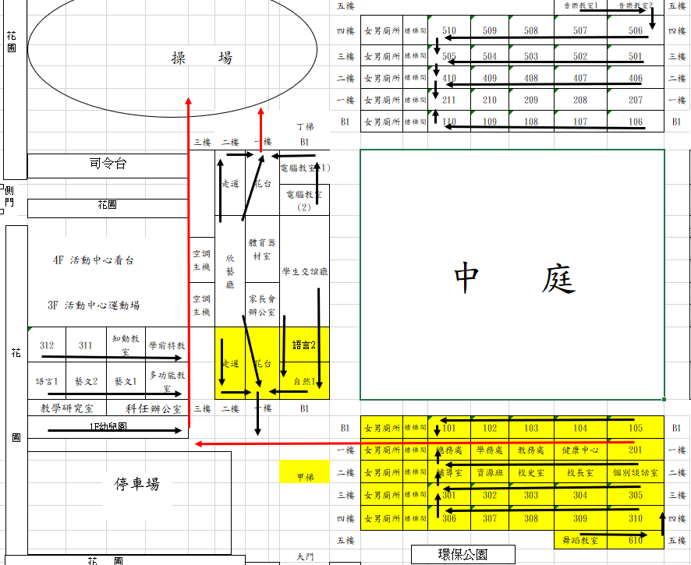
109學年度防震逃生演練宣導
疏散路線
甲梯疏散路線
經過體育器材室前走廊或紅磚道，至操場指定位置

Slide 12
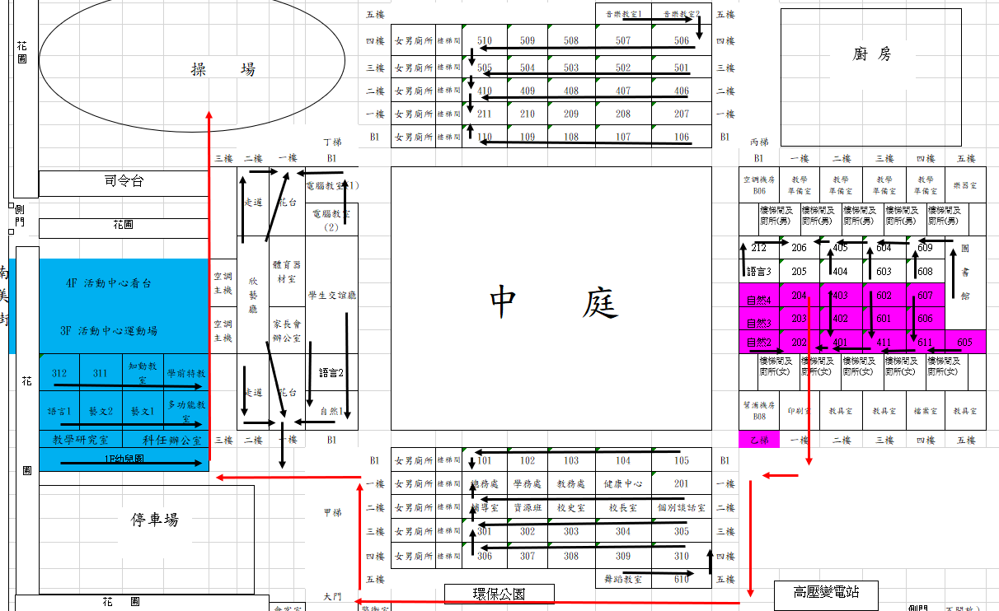
109學年度防震逃生演練宣導
疏散路線
乙梯疏散路線
經過活動中心前通道，至操場指定位置

Slide 13
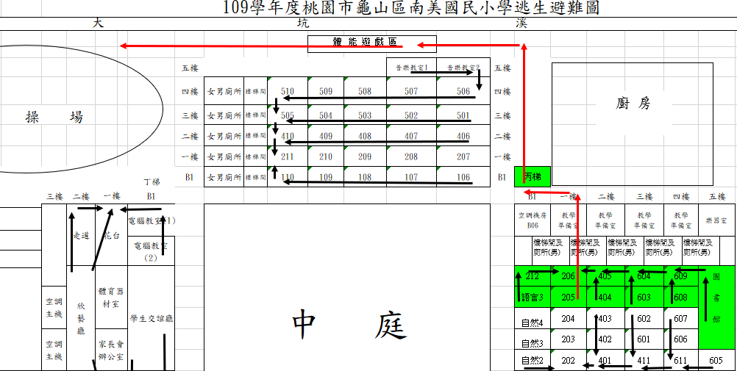
109學年度防震逃生演練宣導
疏散路線
丙梯疏散路線
從殘障坡道經過遊戲器材區，至操場指定位置

Slide 14
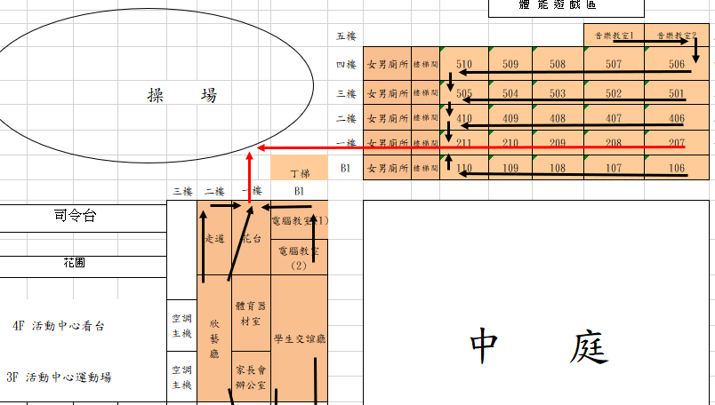
109學年度防震逃生演練宣導
疏散路線
丁梯疏散路線
經過一樓丁梯廁所前走廊，至操場指定位置

Slide 15
109學年度防震逃生演練宣導
疏散路線
集合路線簡圖
乙梯、活動中心班級（紫色）－
經過活動中心前步道走到操場
活動中心
甲梯班級（藍色）－經過體育器材室前或紅磚道走廊走到操場
司 令 台
丁梯班級（紅色）－
從丁梯廁所走到操場
操場
丙梯班級（綠色）－
從遊戲器材區走到操場

Slide 16
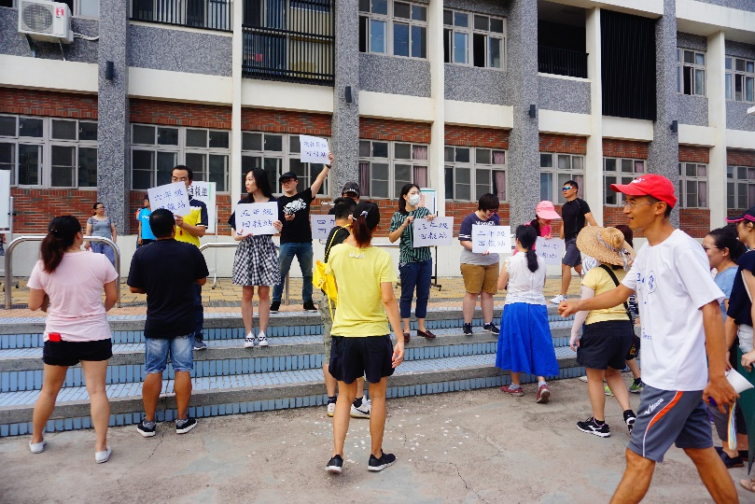
109學年度防震逃生演練宣導
清點人數
各班到達操場時請找定位點並以面對司令台男左女右兩排坐下，物品放在前面（男生排對齊定位點）
各班聽候廣播清點人數並在綠卡上填寫卡片上的人數及請假學生號碼，再請班長或導師直接交到點名老師處
點名老師請在司令台左側集合－
一年級：靜芳老師、二年級：安閔老師
三年級：以喬老師、四年級：宥寧老師
五年級：麗妃老師、六年級：筠琪老師
幼兒園(含特教):佩君老師
科任老師:蕙如老師

Slide 17
肆、結語

Slide 18
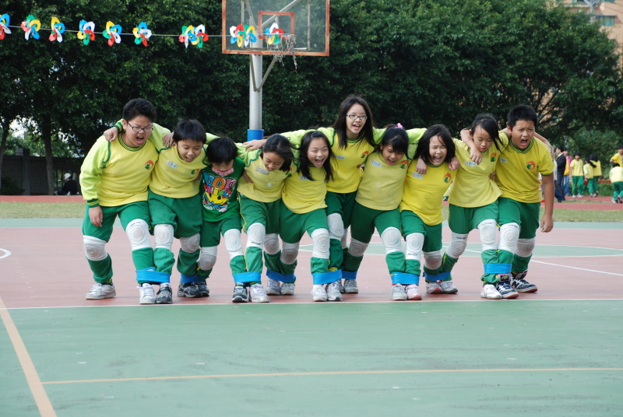
感謝聆聽！
敬請指教！

